Slide 1
SOME HISTORICAN AND CURRENT TOPICS OF INTERNATIONAL ECONMIC RELATIONS Insights form Bulgaria - Technological and innovative procedures in the banking system
Prof. Virginia Zhelyazkova, DSc
VUZF University – Sofia
Guest lectures at University of Macedonia - Thessaloniki
22 – 26 May 2023

Slide 2
5. Technological and innovative procedures in the banking system The experience of the Bulgarian banking system: the EU Taxonomy for Sustainable Economic Activities and its relevance for banks and their customers

Slide 3
Η Ταξινομία της ΕΕ για τις Βιώσιμες Οικονομικές Δραστηριότητες: Η σημασία για τις τράπεζες και τους πελάτες τους

Slide 4
Περιεχόμενα
Πράσινη χρηματοδότηση και πράσινα προϊόντα: ορισμοί
Η Ταξινομία της ΕΕ για τις Βιώσιμες Δραστηριότητες:
νόημα και
σημασία για τις τράπεζες
Παράρτημα:
Κανονιστηκά και κλαδικά έγγραφα για τα πράσινα προϊόντα

Slide 5
Πράσινη χρηματοδότηση: ορισμός
Ευρωπαϊκή Ομοσπονδία Τραπεζών (EU Banking Federation):
Η πράσινη χρηματοδότηση περιλαμβάνει, αλλά δεν περιορίζεται σε:
Περιβαλλοντικές πτυχές (ρύπανση, εκπομπές αερίων θερμοκηπίου, βιοποικιλότητα, θέματα ποιότητας νερού ή αέρα)
Πτυχές που σχετίζονται με την κλιματική αλλαγή (ενεργειακή απόδοση, ανανεώσιμες πηγές ενέργειας, πρόληψη και μετριασμός της κλιματικής αλλαγής που συνδέονται σοβαρά γεγονότα
Chartered Banking Institute:
Οποιαδήποτε οικονομική πρωτοβουλία, διαδικασία, προϊόν ή υπηρεσία που έχει σχεδιαστεί είτε για την προστασία του φυσικού περιβάλλοντος είτε για τη διαχείριση του τρόπου με τον οποίο το περιβάλλον επηρεάζει τη χρηματοδότηση και τις επενδύσεις.

Slide 6
Πράσινα προϊόντα: εύρος
Τι κάνει ένα χρηματοοικονομικό προϊόν «πράσινο»;
Σε πολλές περιπτώσεις, η «πράσινη» πτυχή του προϊόντος σχετίζεται με το περιουσιακό στοιχείο – όπως επενδύσεις σε έργα καθαρής ενέργειας ή αναδάσωση.
Σε άλλες περιπτώσεις, τα χαρακτηριστικά του προϊόντος έχουν σχεδιαστεί για να ενθαρρύνουν ή να επιβραβεύουν μια φιλική προς το περιβάλλον δραστηριότητα – όπως:
στεγαστικά δάνεια που προεξοφλούνται σύμφωνα με την ενεργειακή απόδοση ενός ακινήτου ή
επένδυση που συνδέει τη βιώσιμη διαχείριση των πόρων με όρια χρηματοδότησης ή απαιτήσεις για εξασφαλίσεις.).*
*Δείτε: Chartered Banker Institute - The Green Qualifications Workbook

Slide 7
Ταξινομία της ΕΕ
Η Ταξινομία της ΕΕ είναι ένα σύστημα τακξινόμισης, το οποίο δημιουργεί έναν κατάλογο περιβαλλοντικά βιώσιμων οικονομικών δραστηριοτήτων.
Η Ταξινομία της ΕΕ παρέχει σε εταιρείες, επενδυτές και υπεύθυνους χάραξης πολιτικής κατάλληλους ορισμούς για τους οποίους οι οικονομικές δραστηριότητες μπορούν να θεωρηθούν περιβαλλοντικά βιώσιμες.
Ο κανονισμός Ταξινομίας προσδιορίζει:
6 περιβαλλοντικούς στόχους και καθορίζει
4 συνολικές προϋποθέσεις που πρέπει να πληροί μια οικονομική δραστηριότητα προκειμένου να χαρακτηριστεί ως περιβαλλοντικά βιώσιμη.

Slide 8
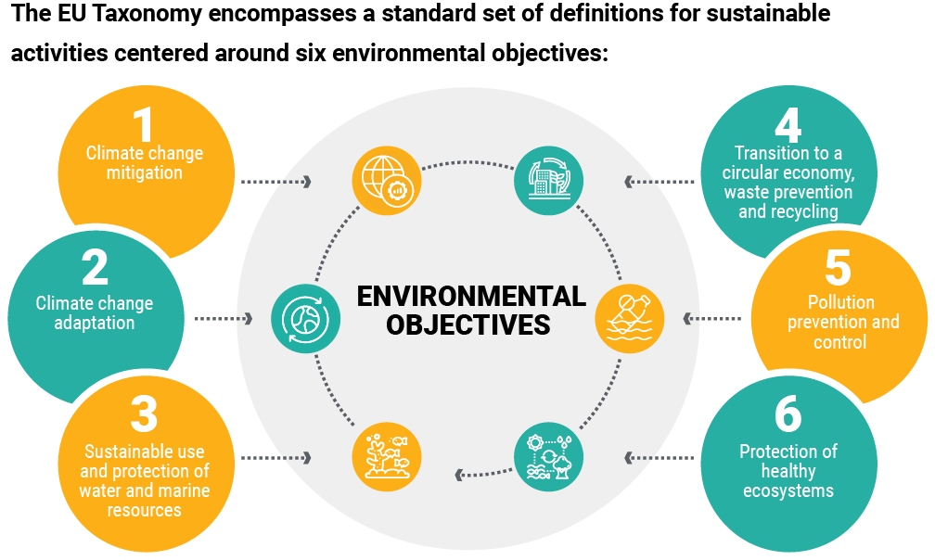
Οι 6 περιβαλλοντικοί στόχοι

Slide 9
Οι 4 βασικές προϋποθέσεις για την Ταξινομία μιας δραστηριότητας ως "βιώσιμη"
Η οικονομική δραστηριότητα συμβάλλει σε έναν από τους έξι περιβαλλοντικούς στόχους
Η οικονομική δραστηριότητα «δεν προκαλεί σημαντική βλάβη» σε κανέναν από αυτούς τους έξι περιβαλλοντικούς στόχους (δηλαδή δεν έχει αρνητικό περιβαλλοντικό αντίκτυπο).
Η οικονομική δραστηριότητα πληροί τις «ελάχιστες διασφαλίσεις», όπως οι κατευθυντήριες αρχές του ΟΗΕ για τις επιχειρήσεις και τα ανθρώπινα δικαιώματα (δηλαδή δεν έχει αρνητικό κοινωνικό αντίκτυπο)
Η οικονομική δραστηριότητα συμμορφώνεται με τα κριτήρια τεχνικού ελέγχου που αναπτύχθηκαν από την Ομάδα Τεχνικών Εμπειρογνωμόνων της ΕΕ*
*Δείτε: https://www.pwc.com/jp/en/knowledge/column/taxonomy-and-sustainable-finance.html

Slide 10
Σημασία της Ταξινομίας της ΕΕ για τις τράπεζες
Οι τράπεζες πρέπει να ταξινομούν όλα τα δάνεια και άλλα ανοίγματά τους σύμφωνα με την Ταξινομία
Ο δείκτης Green Asset Ratio (GAR) θεωρείται πολύ σημαντικό KPI από την EBA και οι τράπεζες πρέπει να αρχίσουν να χρησιμοποιούν την Ταξινομία για τον υπολογισμό του
Το GAR θα είναι η αναλογία των δανείων και των τίτλων μιας τράπεζας που πληρούν την Ταξινομία προς τα περισσότερα περιουσιακά στοιχεία του τραπεζικού χαρτοφυλακίου εντός του ισολογισμού.
Από την απόφαση της Ευρωπαϊκής Επιτροπής (ΕΕ) που τέθηκε σε ισχύ το 2022, οι τράπεζες έχουν προθεσμία έως το 2024 για να ολοκληρώσουν την πρώτη σειρά λεπτομερών προτύπων αναφοράς για το GAR

Slide 11
Βασικά συμπεράσματα
Υπάρχουν πολλοί ορισμοί των πράσινων χρηματοοικονομικών και πράσινων τραπεζικών προϊόντων
Η ορολογία εξακολουθεί να εξελίσσεται με την εναλλαξιμότητα της χρήσης των ορισμών και των κατανοήσεων
Η καλύτερη προσέγγιση για την Τράπεζα είναι να ορίσει πράσινα και βιώσιμα προϊόντα σύμφωνα με την Ταξινομία της ΕΕ για ρυθμιστικούς σκοπούς και σκοπούς γνωστοποίησης (reporting, disclosure)
Όλες οι άλλες πηγές πληροφοριών θα πρέπει να χρησιμοποιούνται για σκοπούς διευκρίνισης και πρόσθετης καθοδήγησης

Slide 12
ΠΑΡΑΡΤΗΜΑ

Slide 13
Κυριότερα κανονιστικά έγγραφα για τα πράσινα προϊόντα
The Loan Market Association (LMA) issued in March 2022 a Guide to the application of the Sustainability-Linked Loan Principles in real estate finance and real estate development finance (https://www.lma.eu.com/application/files/2316/4691/1958/Guidance_to_the_application_of_SLLPs_in_the_real_estate_finance_and_real_estate_finance_development_context.pdf)
APLMA, LMA and LSTA’s Green Loan Principles (2021): https://www.lma.eu.com/application/files/9716/1304/3740/Green_Loan_Principles_Feb2021_V04.pdf and Guidance on Social Loan Principles (2022): https://www.lma.eu.com/application/files/2016/4623/8946/SLP_Guidance.pdf

Slide 14
Ευχαριστώ! Thank you!

